Slide 1



Estudiar Ing. Informática
Víctor Vidal

Slide 2

El Momento de la Decisión
La presión de la PAES. La pregunta de tus papás, tus profes y tú: "¿Qué vas a estudiar?”.
Se siente como estar frente a un montón de puertas sin saber cuál abrir. Es un momento de nervios, dudas y mucha presión. Y es normal sentirse así.

Slide 3
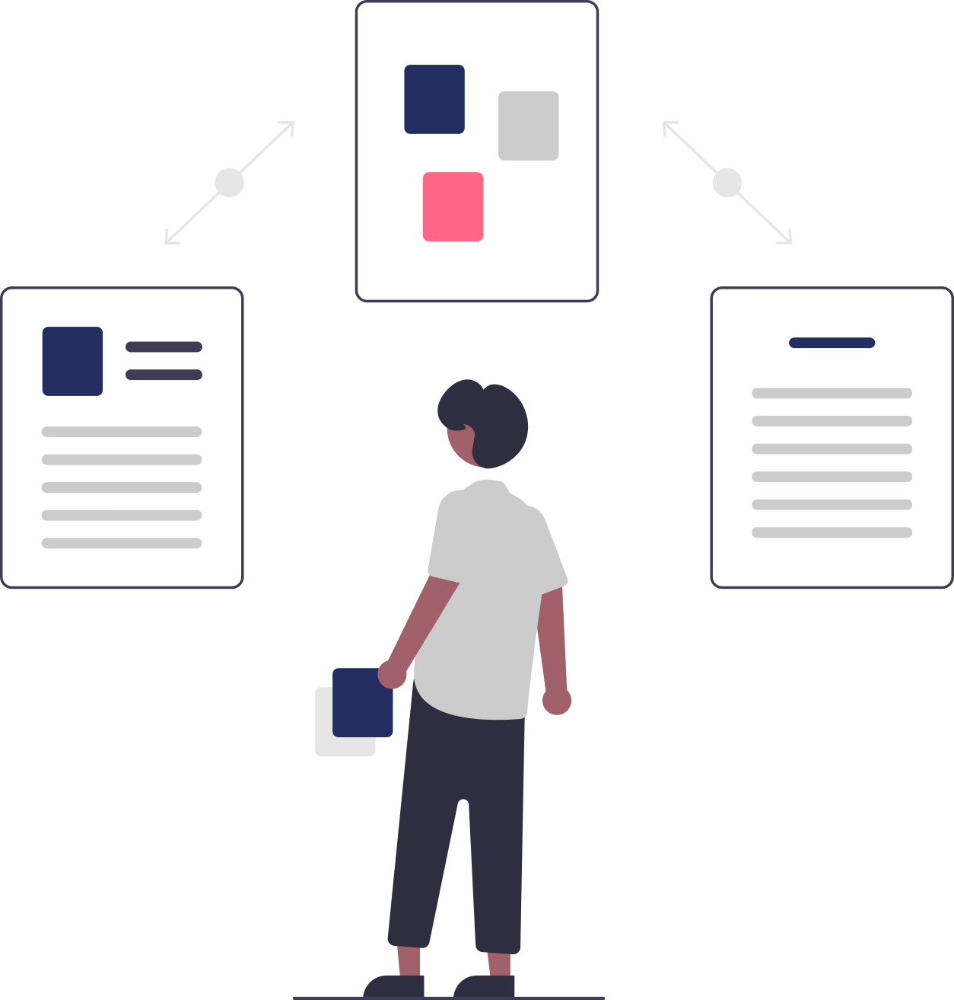
Seguridad vs. Pasión: ¿Tengo que elegir?
Por un lado, quieres un futuro tranquilo, estabilidad, un buen sueldo. Es lo pragmático y lo que te da seguridad.
Por otro, sueñas con hacer algo que te apasione, que tenga un impacto y que te haga sentir que aportas al mundo.
¿Es posible tener las dos cosas?

Slide 4

Uno de tantos Caminos
Esta PPT no es para convencerte de estudiar una carrera específica.
Es para mostrarte un área donde, quizás, no tengas que elegir entre tu seguridad y tu pasión.

Slide 5
Tu Mundo en una Pantalla
¿Te suena familiar?

Slide 6
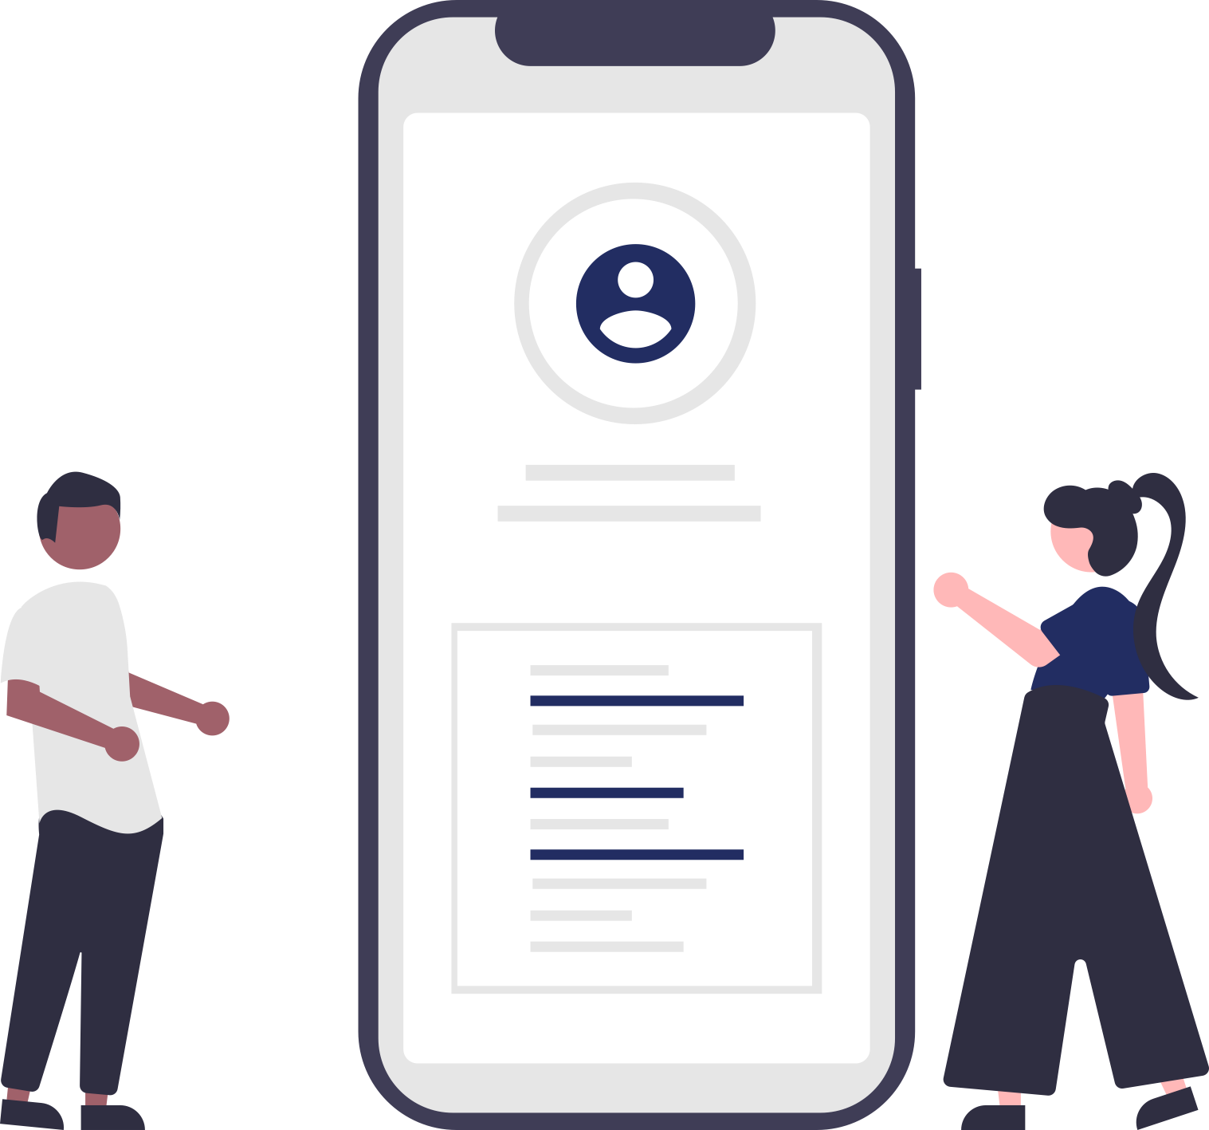
¿Y cuál es el ingrediente secreto?
Detrás de cada scroll, cada like, cada partida ganada en tu consola y cada maratón de series...
...hay un equipo de Ingenieros e Ingenieras en Informática que lo hizo posible.

Slide 7

No solo uses la magia, ¡aprende a crearla!
La informática te da el poder de no solo ser un consumidor de tecnología, sino de ser el creador.
Eres tú quien puede inventar la próxima app, el próximo juego o la solución que todos usarán mañana.

Slide 8

¿Qué es la Ingeniería Informática?
La informática es el arte de resolver problemas de forma creativa usando la tecnología.
Es diseñar, crear y construir las soluciones del mañana, desde el hardware hasta las apps que usas a diario.

Slide 9

Mito 1: "Es un trabajo solitario y aburrido"
Realidad: ¡Falso! La tecnología se crea en equipo.
Colaborarás con diseñadores, clientes y otros ingenieros. La comunicación es clave. Piensa en el equipo que crea un juego como Zelda, Fortnite, Minecraft o Pokemon GO.

Slide 10
Mito 2: "Necesitas ser un genio en matemáticas"
Realidad: Más que cálculo, necesitas pensamiento lógico.
Se trata de resolver puzzles y encontrar soluciones paso a paso. La lógica es tu principal herramienta.

Slide 11
Mito 3: "Es una carrera solo para hombres"
Realidad: ¡Totalmente falso! Las pioneras de la programación fueron mujeres.
Hoy, cada vez más mujeres lideran en tecnología, creando apps, videojuegos y soluciones innovadoras. El talento no tiene género.

Slide 12

Convierte tu pasión en tu profesión.
¿Te gusta la minería, seguridad, la salud, el fútbol, la música?
Todas las industrias necesitan tecnología. Puedes unir tu pasión por los videojuegos con la informática o tu interés por el medio ambiente con la tecnología verde.

Slide 13

Usa tu talento para generar un impacto real.
Crea soluciones para los grandes problemas:
Medio Ambiente: Tecnología para proteger la naturaleza.
Salud: Apps que salvan vidas (TRAINFES).
Inclusión: Proyectos que hacen el mundo más accesible.

Slide 14
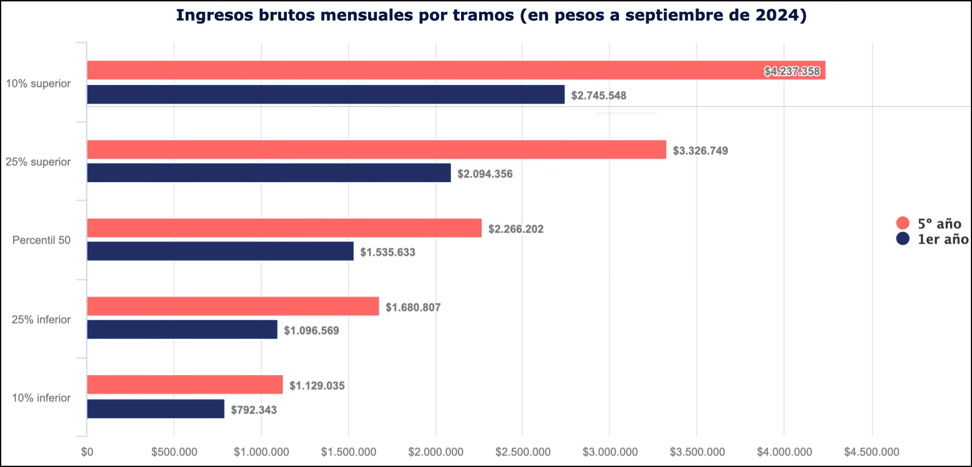
¿Remuneración? - mifuturo.cl

Slide 15
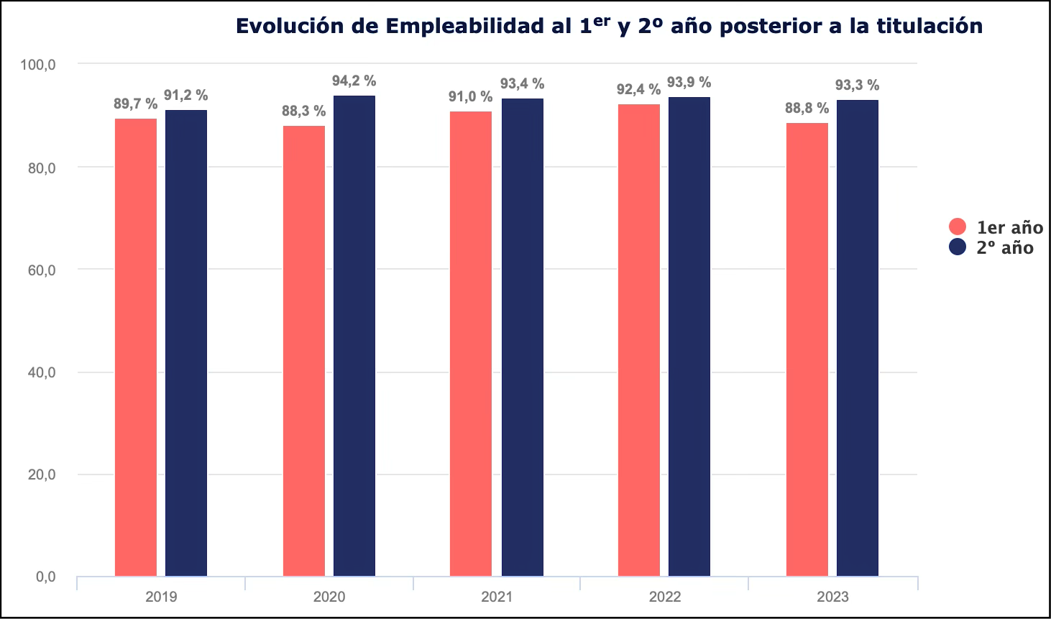
Empleo - mifuturo.cl

Slide 16

¿Cómo empiezo este viaje?
Investiga: Revisa las mallas de universidades.
Prepárate: Conoce los puntajes PAES de corte.
Busca Apoyo: Existen becas, especialmente para mujeres en tecnología (Becas STEM).
www.ugm.cl

Slide 17
El futuro no es algo que pasa. Es algo que TÚ puedes programar.

Slide 18
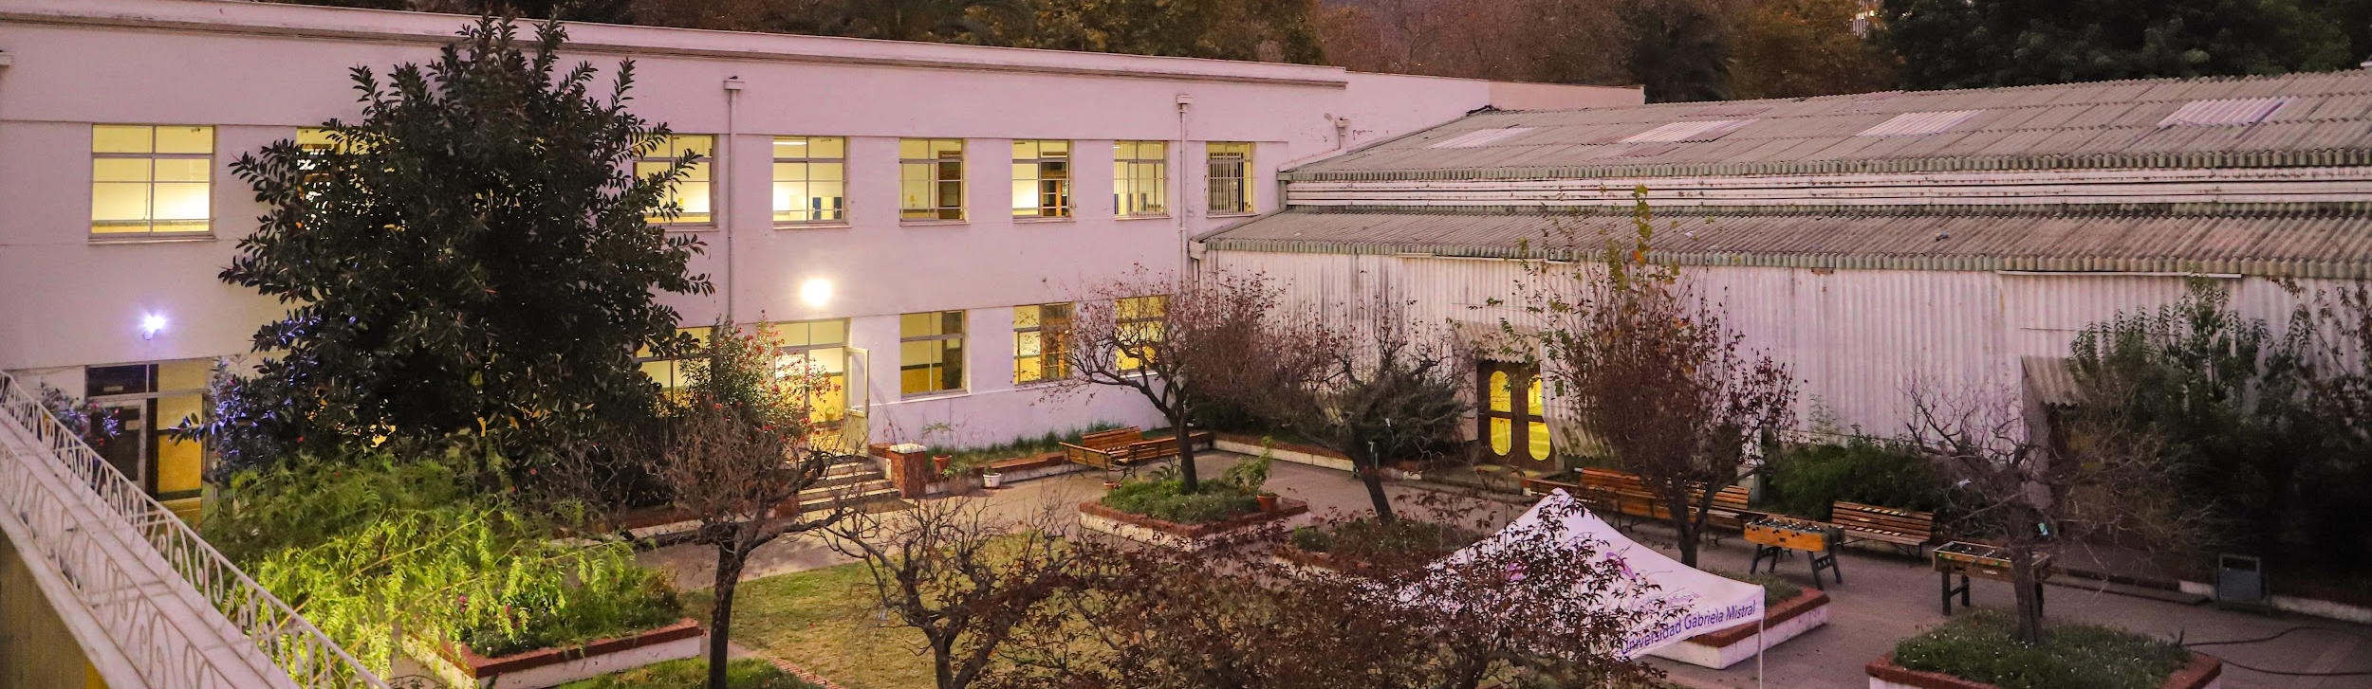

www.ugm.cl

